Slide 1
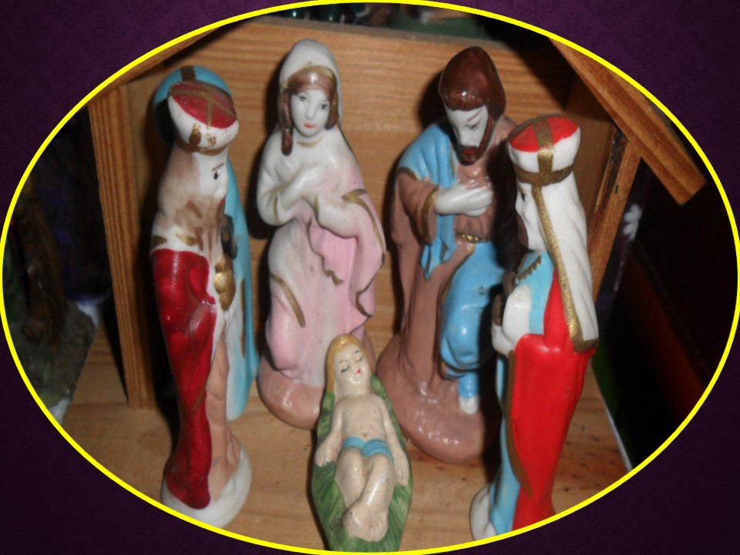
Natal 2018- Mensagens de Reflexões
Norma Aparecida
Silveira de Moraes
Clicar em cada slides
DÊ ENTER
www.sergrasan.com.br

Slide 2


Slide 3
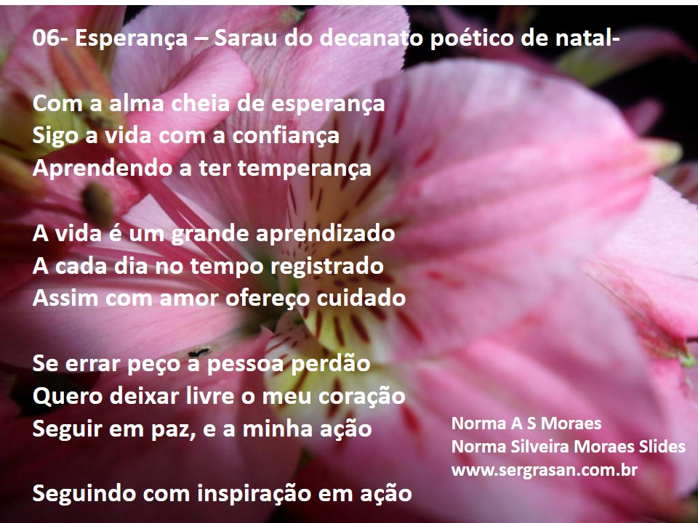

Slide 4


Slide 5


Slide 6


Slide 7


Slide 8


Slide 9


Slide 10


Slide 11


Slide 12


Slide 13
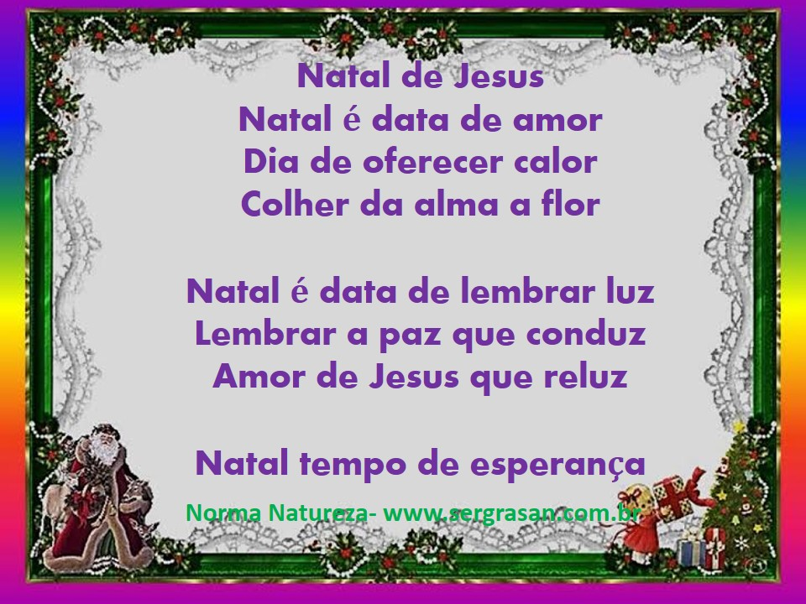

Slide 14


Slide 15
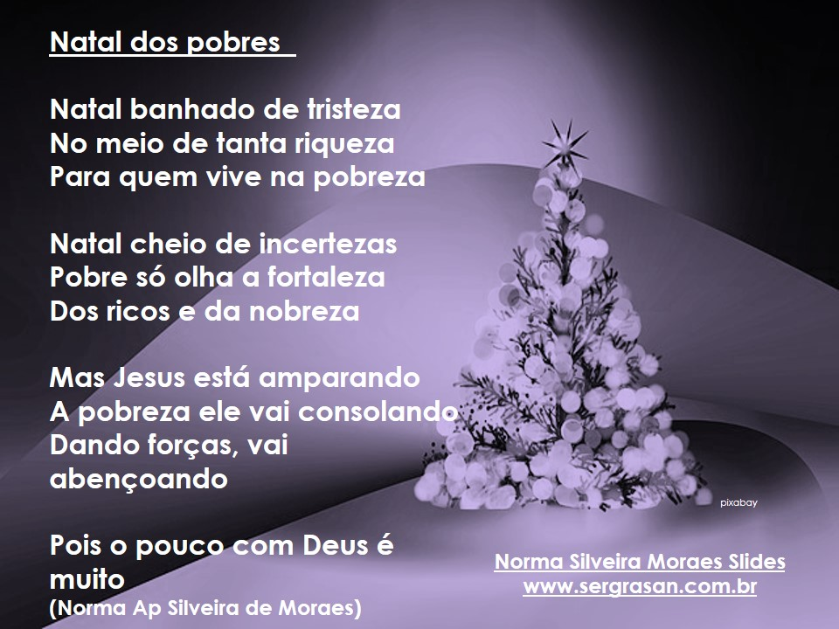

Slide 16


Slide 17


Slide 18


Slide 19


Slide 20


Slide 21

CRÉDITOS
Mensagens de Natal em Decanato Poético
Poesias e formação: Norma Aparecida Silveira de Moraes
Imagens pessoais do site Pixabay google
Música:
Divulgação
www.normasilveiramoraes.recantodasletras.com.br
Norma Silveira Moraes Slides
Norma Experimentais Poéticos
Norma Natureza
www.sergrasan.com.br

